Slide 1
8. klase Tēma: Tehnoloģiju pasaule 1. nodarbība: Gudra tehnoloģiju izmantošana
Pieslēdzies ClassPoint vietnē www.classpoint.app izmantojot šo «class code» vai QR kodu!
Tikumiskās audzināšanas programma «e-TAP+»
(digitalizēta prezentācija)

Slide 2
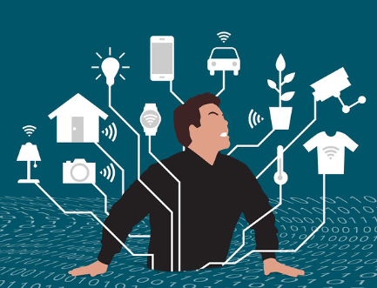
Kādus vārdus tu izmantotu, lai aprakstītu savas izjūtas par tehnoloģiju izmantošanu?

Slide 3
Pārrunājiet šos jautājumus ar klasesbiedru.
Kā tehnoloģiju izmantošana ietekmē tavu ikdienas dzīvi gan pozitīvi, gan negatīvi?
Kuras tavas vajadzības apmierina tehnoloģiju izmantošana?

Slide 4
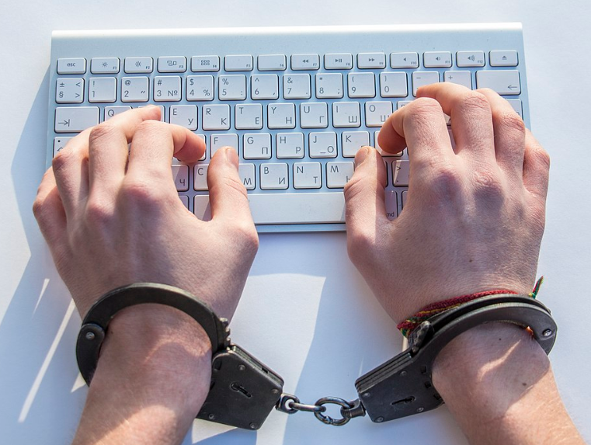
1. aktivitāte. Ko tehnoloģijas mums nodara?
Vai tehnoloģiju izmantošana var būt kaitīga?
Jā
Nē

Slide 5
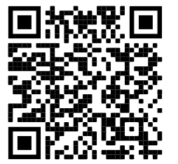
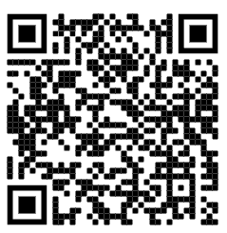
1. aktivitāte. Ko tehnoloģijas mums nodara?
Video:
https://www.youtube.com/watch?v=o4AUaPhB1_k&ab_channel=L%C4%81smaReimane (Jaunieši un modernās tehnoloģijas)
https://www.youtube.com/watch?v=KWNr6VroF1w&feature=emb_title&ab_channel=CentrsDardedze (Homo Tabletis).

Slide 6
1. aktivitāte. Ko tehnoloģijas mums nodara?
Kāds ir video galvenais vēstījums?
Vai tam piekrīti? Kāpēc?
Kādas bažas attiecībā uz pusaudžu tehnoloģiju izmantošanas paradumiem attēlotas šajos video?
Kādas ir pieaugušo bažas par jauniešu tehnoloģiju izmantošanas paradumiem?

Slide 7
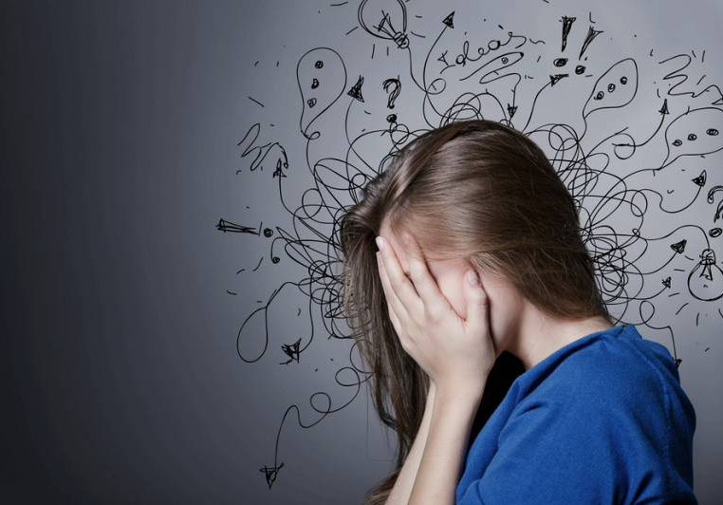
1. aktivitāte. Ko tehnoloģijas mums nodara?
Kas tevi satrauc visvairāk sakarā ar tehnoloģiju izmantošanu?

Slide 8
1. aktivitāte. Ko tehnoloģijas mums nodara?
Kā tehnoloģijas var mums kaitēt?
Kādos veidos tehnoloģijas var “iesūkt” cilvēku? Vai tas var radīt kaitējumu?
Kuri no šiem jautājumiem iespaido tavu dzīvi visvairāk?
Vai šīs bažas ir pamatotas vai pārspīlētas?

Slide 9
2. aktivitāte. Dienasgrāmatas ieraksts
Izlasi informatīvo materiālu (1. materiāls) par laiku, kas pavadīts pie ekrāna, un pārrunā ar klasesbiedru, kādas priekšrocības vai ieguvumus sniedz iespēja jebkurā laikā pieslēgties internetam!
Izveido dienasgrāmatas ierakstu, atspoguļojot savu pieredzi par tehnoloģiju izmantošanu ikdienas dzīvē un pārdomājot, kuriem tehnoloģiju lietošanas paradumiem tev būtu jāpievērš uzmanība!

Slide 10
3. aktivitāte. Tikumi un tehnoloģijas
Bieži, runājot par tehnoloģijām, tiek uzsvērta to negatīvā ietekme uz mūsu dzīvi.
Tomēr tehnoloģijas sniedz daudz iespēju dažādos veidos attīstīt tikumus, gan pilnveidojot rakstura tikumus, gan pretojoties tehnoloģiju ietekmei un kontrolei pār mums.
Kurus tikumus jums ļauj attīstīt tehnoloģijas, un kā tu varētu šos tikumus atpazīt un pilnveidot?
Vai tehnoloģiju, piemēram, viedtālruņa un interneta, izmantošana kopumā ir pozitīva vai rada problēmas?

Slide 11
4. aktivitāte. Tehnoloģiju atkarība?
Uzrakstiet divas rindkopas, paužot savu viedokli šajā jautājumā! Raugieties, lai jūsu atbilde būtu pamatota, atsaucoties uz nodarbībā pārrunāto informāciju (vai informāciju, ko esi izpētījis individuāli)! Atbildot pārdomājiet dažus no šiem jautājumiem:
Kas ir atkarība? Kā var definēt atkarību?
Vai ir atšķirība starp atkarību un “aizraušanos”?
Vai ir kādi kritēriji, lai noteiktu, vai cilvēks ir atkarīgs no tehnoloģijām?

Slide 12
4. aktivitāte. Tehnoloģiju atkarība?
Fiksējiet vienu lietu, ko plānojat īstenot, lai savā dzīvē panāktu lielāku līdzsvaru attiecībā uz tehnoloģiju izmantošanu!

Slide 13
5. aktivitāte. Diena bez tehnoloģijām
Nākamo 2 nedēļu laikā atrodi 24 stundu periodu, kurā varētu samazināt tehnoloģiju izmantošanu līdz absolūtam minimumam! Diskutē klasē šādus jautājumus!
Kas tev būtu jādara, lai to īstenotu?
Kādas problēmas tas varētu izraisīt?
Kā tu izvairītos no vēlmes izmantot elektroniskās ierīces saziņai vai izklaidei, vai darbam utt.?
Iztēlojies, kāda būs tava diena bez tehnoloģijām!
Kā tā liktu tev justies?
Kādi būtu ieguvumi un kādi būtu šķēršļi, kas jāpārvar?
Kā tu to varētu izdarīt?

Slide 14
Tikumiskās audzināšanas programma «e-TAP+»
Resursi pieejami: www.arete.lu.lv
Programmas administrators: Dr. Manuels Fernandezs. manuels.fernandezs@lu.lv, +371 26253625.
Imantas 7. līnija 1, 223. telpa, Rīga, LV-1083, Latvija
Latvijas Universitātes Pedagoģijas, psiholoģijas un mākslas fakultātes Pedagoģijas zinātniskā institūta vadošais pētnieks
“Digitālas mācību programmas efektivitātes izpēte jauniešu tikumiskajai audzināšanai Latvijas izglītības iestādēs (no 1. līdz 12. klasei)” (03.01.2022-30.12.2024). Latvijas Zinātnes Padomes projekta Nr. lzp-2021/1-0385; LU reģistrācijas Nr: LZP2021/119

